Slide 1



„Interdyscyplinarna opieka onkologiczna z wykorzystaniem
nowoczesnych technologii leczenia zabiegowego
i systemowego z uwzględnieniem środków KPO”

Slide 2
Pielęgniarstwo onkologiczne w nowoczesnym ośrodku:
jakość, bezpieczeństwo, empatia
Interdyscyplinarna opieka onkologiczna z wykorzystaniem nowoczesnych technologii leczenia zabiegowego i systemowego z uwzględnieniem środków KPO
Dr n. o zdr. Wioletta Skowron-Zięba

Slide 3
Osoby chorujące na raka oczekują od personelu medycznego nowoczesnych metod leczenia, profesjonalnej opieki oraz wsparcia. Opieka onkologiczna zmienia się wraz ze zmieniającymi się problemami zdrowotnymi społeczeństwa. W dążeniu do zapewnienia możliwie najlepszej opieki nad pacjentami poszerza się wiedza pielęgniarska, a zmianom ulegają zarówno nasze role, jak i praktyka zawodowa pielęgniarek.
Najczęściej rejestrowanymi nowotworami złośliwymi u mężczyzn w 2023 roku były
nowotwory złośliwe gruczołu krokowego – 24,5%, płuca – 12,6%, jelita grubego – 11,4%
i pęcherza moczowego – 5,6%. Rzadziej zgłaszane były nowotwory złośliwe nerki – 3,8%
i żołądka – 3,1%). (KRN, 2023)
Nowotwory złośliwe gruczołu krokowego od 2016 r. pozostają najczęstszym nowotworem wśród mężczyzn i charakteryzują się najwyższą dynamiką wzrostu zachorowalności szczególnie
w ostatniej dekadzie.

Slide 4
Wieloaspektowość opieki onkologicznej podyktowana jest stanem zdrowia i ewentualną niepełnosprawnością wynikającą z charakteru chorób nowotworowych.
Pielęgniarki i inne osoby sprawujące opiekę nad pacjentami mają świadomość, że w procesie leczenia chory znajduje się w bardzo trudnej sytuacji życiowej pod wieloma względami. Dlatego jesteśmy zobowiązani do wykazywania się dużą dozą empatii wobec pacjenta oraz jego rodziny.
W związku ze zmieniającymi się oczekiwaniami społecznymi pielęgniarki doskonalą swoje umiejętności komunikacyjne i manualne.
Nasze umiejętności ulegają zmianom, ponieważ próbujemy reagować na:
• czynniki społeczno-ekonomiczne,
• postęp w diagnozowaniu i leczeniu chorób, skorelowany z postępem technologicznym.
Przed pielęgniarstwem onkologicznym nadal będą pojawiać się wyzwania edukacyjne wynikające z rozwoju nowoczesnych technologii, diagnostyki i metod leczenia, a także ze zmieniających się form opieki interprofesjonalnej.

Slide 5
Rola pielęgniarek w opiece interdyscyplinarnej
Nowoczesna opieka zdrowotna wymaga rozwoju nowych kompetencji i przejmowaniu przywództwa
oraz decyzyjności, także przez innych profesjonalistów, tworzących zespół interprofesjonalny.
Trend do tworzenia złożonych zespołów jest napędzany przez dynamicznie rozwijającą się medycynę, ponieważ obecnie trudno objąć holistyczną opieką pacjenta bez podziału pracy i kompetencji pomiędzy poszczególnymi pracownikami ochrony zdrowia.
W Śląskim Centrum Urologii „Urovita” pielęgniarki współpracują z lekarzami różnych specjalności, fizjoterapeutami, dietetykiem, farmaceutą, opiekunami medycznymi, którzy są bardzo dobrze przygotowani do pełnienia swoich ról.
Nasz zespół interprofesjonalny jest efektem wieloletniej współpracy wysoko wykwalifikowanych profesjonalistów, opartej na dobrej komunikacji, wzajemnym szacunku i partnerskim traktowaniu.
Tekst

Slide 6
Korzyści wynikające z pracy zespołowej to:
• pomnażanie energii i zaangażowania, co sprzyja kreatywności oraz rozwijaniu
zdolności twórczych,
• zaspokajanie potrzeby przynależności do grupy,
• możliwość szybkiego uzyskania pomocy w trudnych sytuacjach,
• korzystanie z mocnych stron i kompetencji poszczególnych
członków zespołu,
• realizacja zadań, których wykonanie wymaga współpracy całego zespołu.
Tekst

Slide 7
Bezpieczeństwo i jakość opieki
Standardy opieki
Świadomość personelu medycznego
Na bezpieczeństwo pacjenta
w podmiocie leczniczym na każdym
etapie hospitalizacji, składają się
następujące elementy:
Stan sanitarno-epidemiologiczny
Wyposażenie w sprzęt i aparaturę medyczną
System oceny jakości wykonywanych świadczeń
Bezpieczeństwo pacjenta ma bezpośrednie przełożenie na występowanie działań niepożądanych.

Slide 8
Istotny wpływ na przebieg hospitalizacji ma otoczenie bliższe i dalsze.
Otoczenie bliższe to m.in.:
• łóżko z materacem i pościelą,
• szafka przyłóżkowa,
• mikroklimat,
• oświetlenie.
Otoczenie dalsze to m.in.:
• gabinety zabiegowe, sale endoskopowe, sale operacyjne itp.
• pokoje badań,
• toalety i łazienki,
• korytarze.

Slide 9
Bezpieczeństwo pacjenta jest podstawowym wymiarem
jakości opieki oraz integralnym elementem systemu
jej doskonalenia, realizowanego poprzez różnorodne działania,
m.in. związane z poprawą infrastruktury szpitalnej.
Tekst

Slide 10
Wpływ infrastruktury i wyposażenia na proces leczenia onkologicznego
POMPA INFUZYJNA
– łącznie 12 sztuk
Lokalizacja: blok operacyjny
Zakup pozwolił na:
• precyzyjne podawanie leków,
• zwiększenie bezpieczeństwa terapii.
SYSTEM DOZOWANIA FORMALINY
– 1 sztuka
Lokalizacja: blok operacyjny
Zakup pozwolił na:
• poprawę bezpieczeństwa personelu,
• standaryzację diagnostyki.

Slide 11
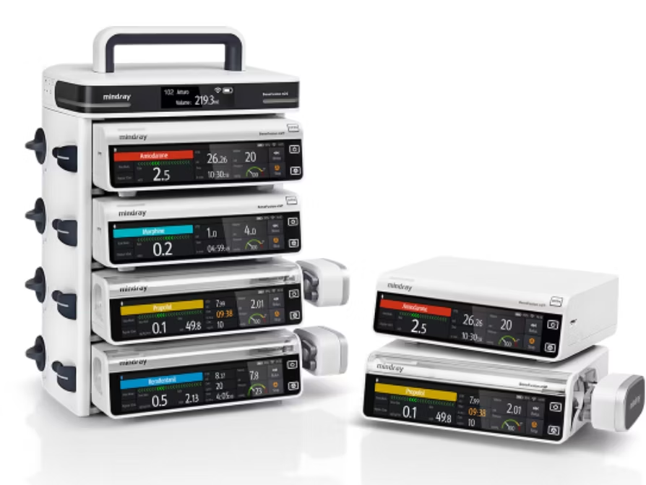
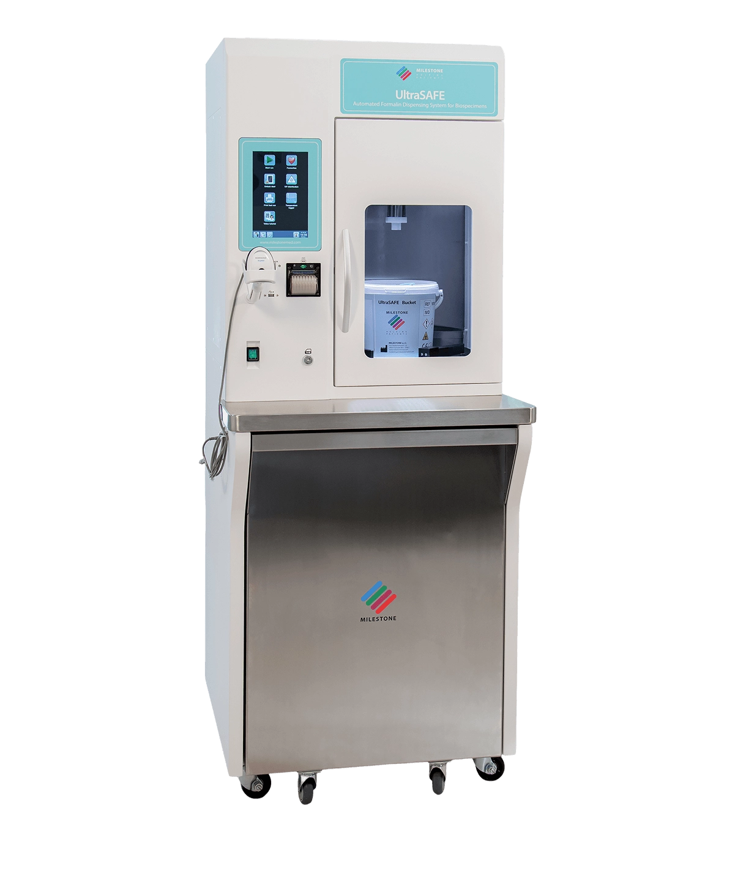

Slide 12
KARDIOMONITOR – łącznie 26 sztuk, w tym:
• Oddział Urologiczny – 17 szt.
• Sala wybudzeń – 2 szt.
• Izba Przyjęć – 2 szt.
• Oddział Onkologii Klinicznej i Chemioterapii – 2 szt.
• Poradnia Urologiczna – 2 szt.
• Poradnia Położniczo-Ginekologiczna – 1 szt.
Zakup pozwolił na:
• bieżące monitorowanie parametrów życiowych
pacjentów,
• szybką reakcję w sytuacjach zagrożenia życia,
• poprawę bezpieczeństwa opieki.
DEFIBRYLATOR – łącznie 10 sztuk
Zakup pozwolił na:
• zwiększenie bezpieczeństwa pacjentów,
• skuteczne reagowanie w stanach nagłych.
ŁÓŻKO SZPITALNE ELEKTRYCZNE –
łącznie 44 sztuki, w tym:
• Oddział Urologiczny – 40 szt.
• Sala wybudzeń – 2 szt.
• Izba Przyjęć – 2 szt.
Zakup pozwolił na:
• poprawę komfortu pacjentów,
• lepszą organizację opieki,
• podniesienie standardu hospitalizacji.

Slide 13
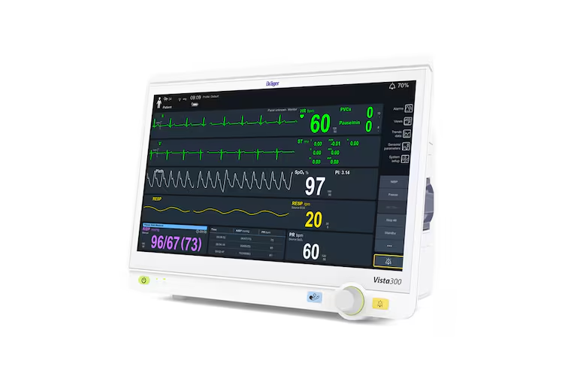
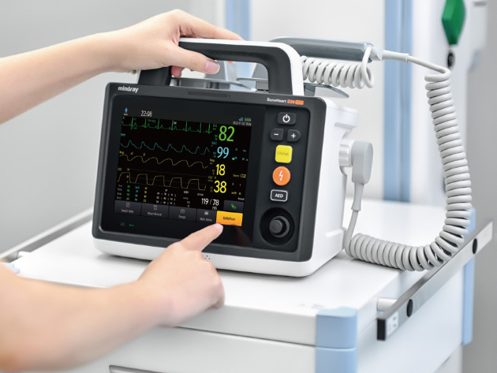
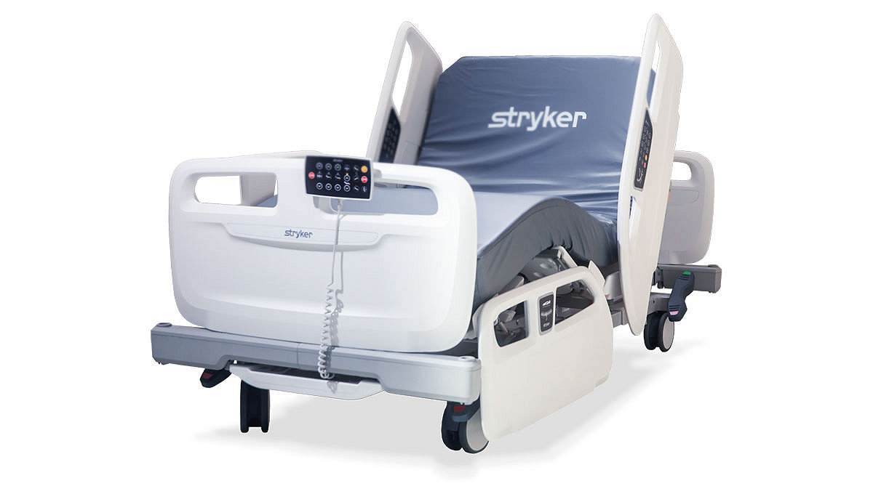

Slide 14
STÓŁ ZABIEGOWY
– łącznie 4 sztuki
Zakup pozwolił na:
• poprawę jakości świadczeń,
• zwiększenie komfortu pacjentów,
• stworzenie bardziej ergonomicznego środowiska pracy dla personelu medycznego.
FOTEL DO CHEMIOTERAPII
– łącznie 6 sztuk
Zakup pozwolił na:
• poprawę komfortu leczenia,
• zwiększenie dostępności terapii onkologicznych.

Slide 15
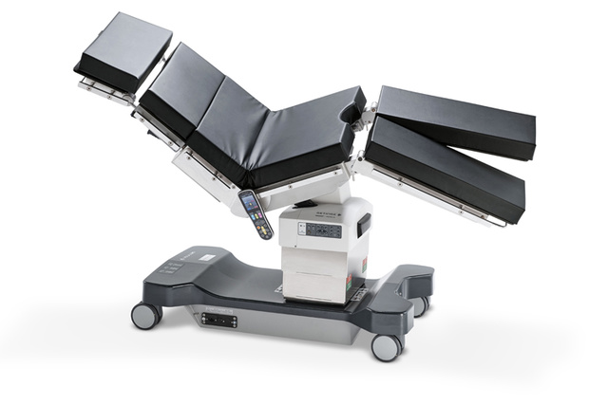
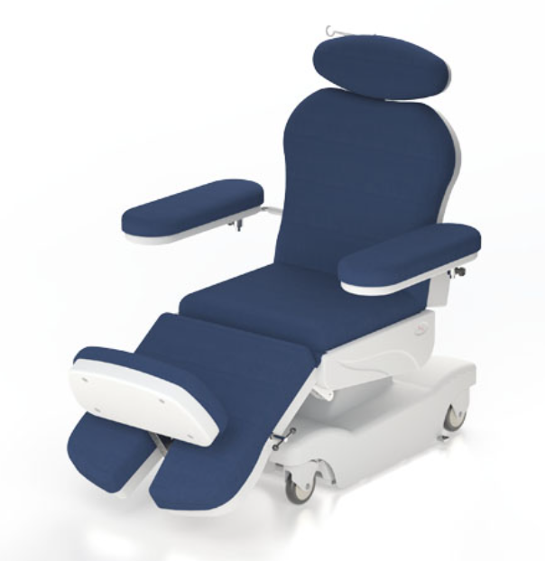

Slide 16
SYSTEM TECHNOLOGICZNY CENTRALNEJ STERYLIZACJI – 1 zestaw
Zakup pozwolił na:
• zwiększenie bezpieczeństwa procesów sterylizacji,
• poprawę jakości przygotowania narzędzi,
• dostosowanie do standardów sanitarnych.
MYJNIA–DEZYNFEKTOR – 1 sztuka
Zakup pozwolił na:
• skuteczne mycie i dezynfekcję narzędzi,
• poprawę bezpieczeństwa epidemiologicznego.

Slide 17
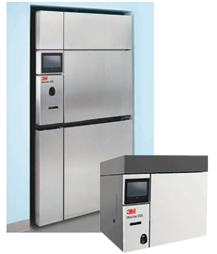
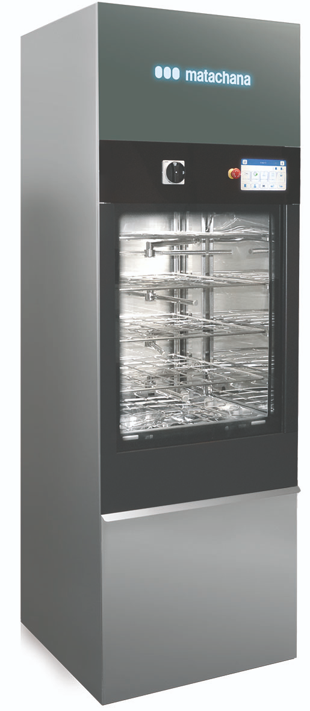

Slide 18
MYJNIA–DEZYNFEKTOR DO OBUWIA CHIRURGICZNEGO – łącznie 2 sztuki
Zakup pozwolił na:
• ograniczenie ryzyka zakażeń,
• poprawę standardów higieny.
SYSTEM INFORMATYCZNY DO OBSŁUGI CENTRALNEJ STERYLIZACJI WRAZ
Z INTEGRACJĄ Z SYSTEMEM INFORMATYCZNYM – 1 system
Zakup pozwolił na:
• pełną kontrolę procesów sterylizacji,
• integrację danych,
• zwiększenie efektywności zarządzania.

Slide 19


Slide 20
Opieka okołooperacyjna i pooperacyjna
Opieka pooperacyjna po zabiegach urologicznych jest wieloetapowa i obejmuje zarówno bezpośredni nadzór nad pacjentem na sali wybudzeń, jak i dalszą opiekę na oddziale oraz zalecenia domowe. Kluczowym celem opieki pielęgniarskiej jest monitorowanie funkcji układu moczowego, kontrola bólu oraz profilaktyka powikłań.

Slide 21
Kluczowe elementy opieki pooperacyjnej w urologii to:
• Monitorowanie parametrów życiowych: kontrola ciśnienia krwi, tętna, saturacji i temperatury.
• Kontrola diurezy: precyzyjne monitorowanie ilości i koloru moczu, co jest kluczowe
np. po zabiegach prostaty (TURP, RARP).
• Kontrola cewnika/drenów: utrzymanie drożności cewnika, obserwacja pod kątem krwawień
(zabarwienie moczu) lub skrzepów.
• Pielęgnacja rany operacyjnej: zmiana opatrunków, obserwacja pod kątem infekcji.
• Profilaktyka zakrzepowo-zatorowa: wczesna mobilizacja pacjenta, stosowanie pończoch uciskowych, podawanie heparyny drobnocząsteczkowej.
• Kontrola bólu: podawanie leków przeciwbólowych zgodnie z zaleceniami.

Slide 22
• Zabiegi przezcewkowe (np. TURP, TUR-BT): często wymagają płukania pęcherza w celu usunięcia skrzepów.
• Urostomia, nefrostomia, cystostomia: wymaga specjalistycznej opieki pielęgniarskiej, edukacji stomijnej w zakresie wymiany worków oraz monitorowania skóry wokół stomii, poradnictwa dla pacjentów i ich rodzin/ bliskich.
Opieka pooperacyjna po radykalnej laparoskopowej prostatektomii (RARP) jest kluczowa dla szybkiego powrotu do zdrowia, zminimalizowania ryzyka powikłań oraz odzyskania kontroli nad funkcjami organizmu. Proces ten obejmuje zarówno okres pobytu w szpitalu, jak i zalecenia do stosowania w domu.

Slide 23
Kluczowe aspekty opieki po RARP:
Cewnik Foleya:
po operacji cewnik
w pęcherzu moczowym utrzymywany jest zwykle przez 7–14 dni.
Zapewnia prawidłowy odpływ moczu i chroni zespolenie cewkowo-pęcherzowe podczas gojenia.
Dieta i nawodnienie:
zalecana jest lekkostrawna dieta bogata w błonnik, aby zapobiec zaparciom
oraz picie dużej ilości płynów (ok. 2 litrów dziennie) w celu przepłukiwania dróg moczowych.
Aktywność fizyczna:
zaleca się wczesne uruchamianie już w 1. dobie po zabiegu wsparcie
fizjoterapeutów.
W pierwszych 4-6 tygodniach należy unikać podnoszenia ciężkich przedmiotów
(>5 kg), intensywnego wysiłku, jazdy na rowerze oraz długiego siedzenia.

Slide 24
Kluczowe aspekty opieki po RARP:
Profilaktyka przeciwzakrzepowa: stosuje się heparynę drobnocząsteczkową oraz pończochy
uciskowe, aby uniknąć zakrzepicy.
Higiena i rana: obserwowanie
i monitorowanie ran po portach laparoskopowych, pod kątem
występowania zakażenia ran.
Rehabilitacja nietrzymania moczu: nietrzymanie moczu jest częste po usunięciu prostaty i może
utrzymywać się do 12 miesięcy. Bardzo ważne jest rozpoczęcie ćwiczeń mięśni dna miednicy
(ćwiczenia Kegla)
w porozumieniu
z fizjoterapeutą, co znacząco przyspiesza powrót do pełnej
sprawności.

Slide 25
PODSUMOWANIE
• Opieka pielęgniarska zmienia się i dostosowuję do oczekiwań
pacjentów oraz postępu medycyny i technologii.
• Praca pielęgniarek w zespole interprofesjonalnym wzmacnia
jakość oraz umożliwia holistyczne sprawowanie opieki nad pacjentem.
• Nowoczesna aparatura medyczna, wyposażenie, odnowiona
infrastruktura Szpitala znacząco poprawia komfort pacjentów,
bezpieczeństwo chorych i personelu medycznego.

Slide 26
Dziękuję!
PRELEGENT
E-MAIL
Dr n. o zdr. Wioletta Skowron-Zięba
wioletta.skowron@urovita.pl

